Slide 1
Межрайонный совет директоров Кузьминки, Люблино, Рязанский
Кузьминки
5 образовательных комплексов,
1 колледж
Люблино
5 образовательных комплексов,
1 частная школа,
1 колледж
Рязанский
1 образовательный комплекс

Slide 2
Кузьминки
ГБОУ Школа имени Маршала
В.И. Чуйкова
Москва, Зеленодольская ул., дом 32, корпус 6
ГБОУ Школа №1208
Москва, Зеленодольская улица, дом 33, корпус 3
ГБОУ Школа «Кузьминки»
Москва, Есенинский бульвар, дом 14, корпус 2
ГБОУ Школа №641 имени С. Есенина
Москва, Волгоградский проспект, дом 66, корпус 4
ГБОУ Школа №825
Москва, Окская улица, дом 16, корпус 3
ГБПОУ ПК №10
Москва, ул. Фёдора Полетаева, д.2, корп.7

Slide 3
Образовательная организация | ВСЕГО зданий | Здания школы | Здания для дошкольников | Количество сотрудников, чел. | ВСЕГО, обучающихся и воспитанников, чел. | Количество обучающихся, чел. | Количество воспитанников, чел.
ГБОУ Школа №641 имени С. Есенина Адрес: Волгоградский проспект, д. 66, корп. 4 Директор: Поляткова Мария Анатольевна | 13 | 5 | 8 | 530 | 4687 | 2989 | 1698
ГБОУ Школа имени Маршала В.И. Чуйкова Адрес: ул. Зеленодольская, д. 32, корп. 6 Директор: Инглези Алла Александровна | 22 | 10 | 12 | 841 | 6384 | 4531 | 1853
ГБОУ Школа №1208 Адрес: ул. Зеленодольская, д. 33, корп. 3 Директор: Малышева Лариса Юрьевна | 11 | 6 | 5 | 372 | 3504 | 2662 | 842
ГБОУ Школа «Кузьминки» Адрес: Есенинский бульвар, дом 14, корпус 2 Директор: Пашутина Татьяна Александровна | 5 | 2 | 3 | 197 | 1616 | 1047 | 569
ГБОУ Школа №825 Адрес: Москва, Окская улица, дом 16, корпус 3 Директор: Шелухин Юрий Геннадиевич | 5 | 3 | 2 | 178 | 1496 | 1181 | 315
ГБПОУ Педагогический колледж №10 Адрес: Москва, ул. Фёдора Полетаева, д.2, корп.7 Директор: Табаков Николай Александрович | 2 | - | - | 103 | 1476 | 1432 студента, 44 школьника | -

Slide 4
Образовательная организация | Внебюджетная деятельность, % (доля в общем объеме финансирования за 2018 г.) | Охват контингента доп. образованием,% | Среднемесячная заработная плата учителей, руб. (2017 г.) | Среднемесячная заработная плата воспитателей, руб. (2017г.)
ГБОУ Школа №641 имени С. Есенина | 7,9 | 93 | 106 706 | 76 974,5
ГБОУ Школа имени Маршала В.И. Чуйкова
ГБОУ Школа №1208 | 8,9 | 91 | 113 590,8 | 70 798,1
ГБОУ Школа «Кузьминки» | 9,9 | 91 | 108 146,6 | 69 076
ГБОУ Школа №825 | 5,8 | 94 | 96 362 | 66 099
ГБПОУ Педагогический колледж №10 | 93,3 | 91 | 93 790 | -

Slide 5
Образовательная организация | Рейтинг по итогам 2016-2017 учебного года | Участие в общегородских проектах
 |  | Медицинский класс | Академический класс | Курчатовский проект | Кадетский класс | Инженерный класс
ГБОУ Школа №641 имени С. Есенина | 107 место | + | + | - | - | +
ГБОУ Школа имени Маршала В.И. Чуйкова | 11 место | + | + | + | + | +
ГБОУ Школа №1208 | 148 место | - | + | - | + | +
ГБОУ Школа «Кузьминки» | 462 место | + | - | - | + | -
ГБОУ Школа №825 | 420 место | - | - | - | - | -
ГБПОУ Педагогический колледж №10 | 572 место | - | - | - | - | -

Slide 6

ПРОЕКТ «МОСКОВСКАЯ ЭЛЕКТРОННАЯ ШКОЛА»
Проект был запущен в ряде «пилотных» школ еще в 2016 году. В рамках проекта во всех московских образовательных организациях будет сформирована единая электронная образовательная среда, включающая новейшее оборудование и специально разработанное для проекта программное обеспечение. В московских школах обновят устаревшую IT-инфраструктуру. Неотъемлемой частью проекта является общегородской электронный журнал и дневник, общегородская библиотека электронных образовательных материалов, библиотека электронных сценариев уроков. На текущий момент к проекту подключено 559 московских школ, оборудовано 6158 технологичных класса.
Главная цель проекта - эффективно использовать современные IT-инфраструктуры для улучшения качества школьного образования.
Удобные готовые сценарии уроков
Интерактивные задания
«Электронные учебники»
Электронный журнал и дневник
Быстрый и надежный Интернет
Современные и качественные интерактивные панели
Ноутбуки учителей

Slide 7
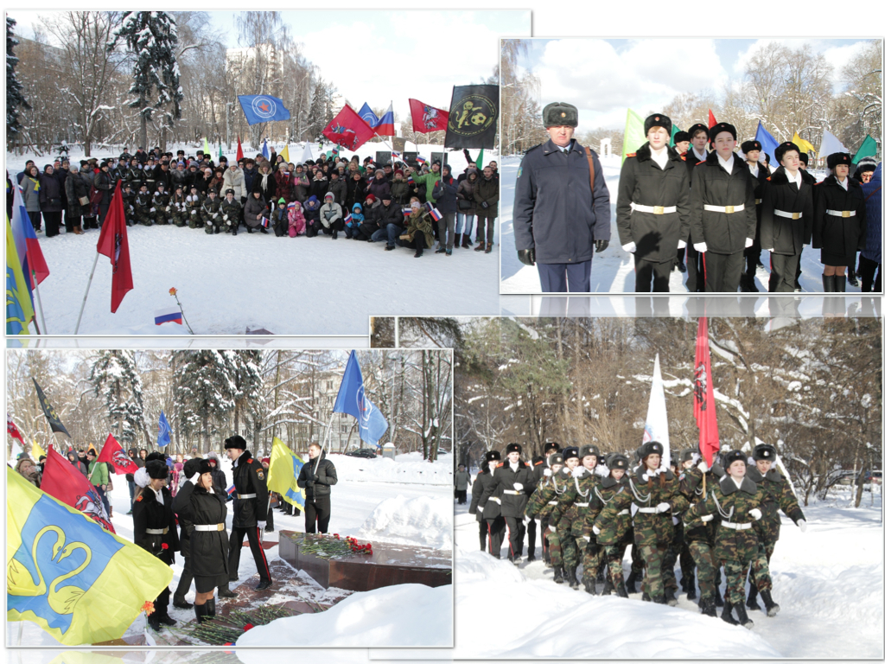
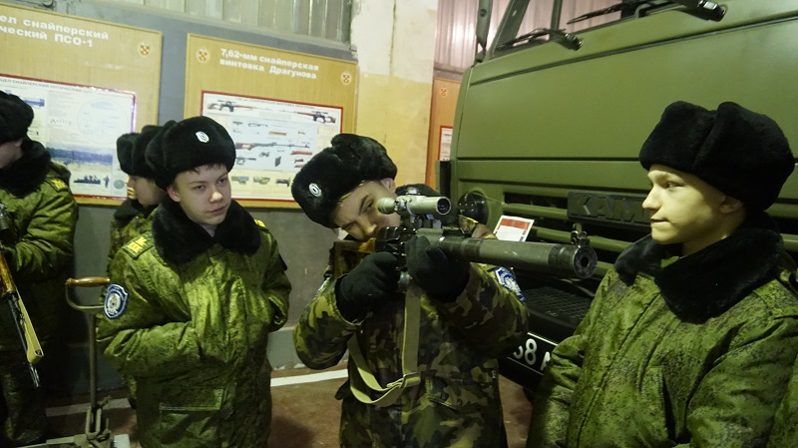
Notes:
Значимое место в системе патриотического воспитания заняли кадетские классы. Юные кадеты – воплощение воинской чести и доблести. Продолжателями традиций кадетского воспитания на Юго-Востоке города являются Московский Казачий кадетский корпус имени М.А. Шолохова и 38 кадетских класса, открытых на базе 14 школ.

Slide 8
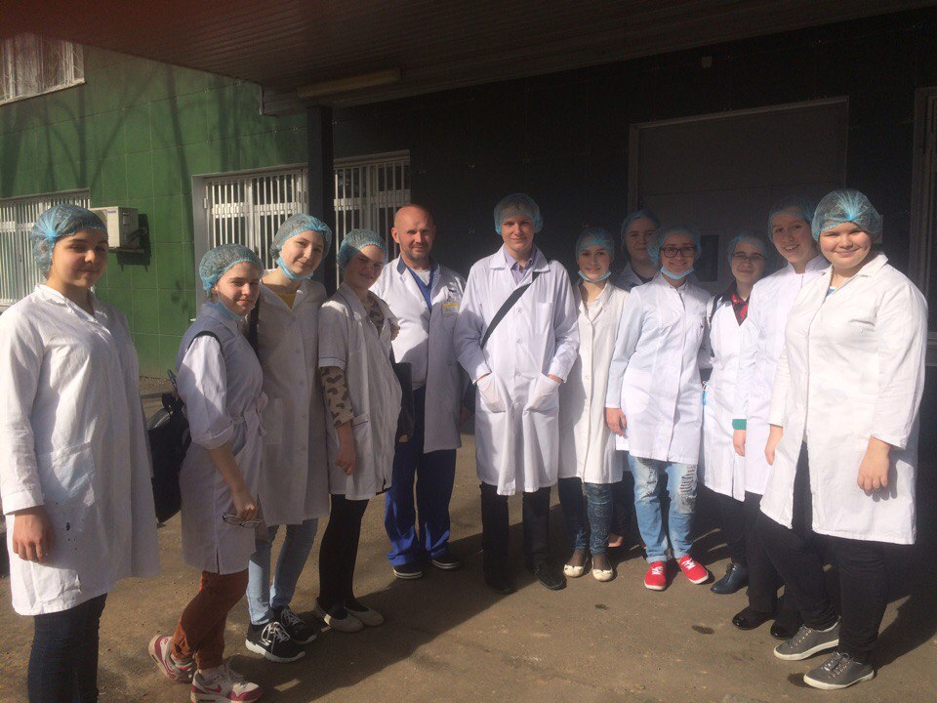
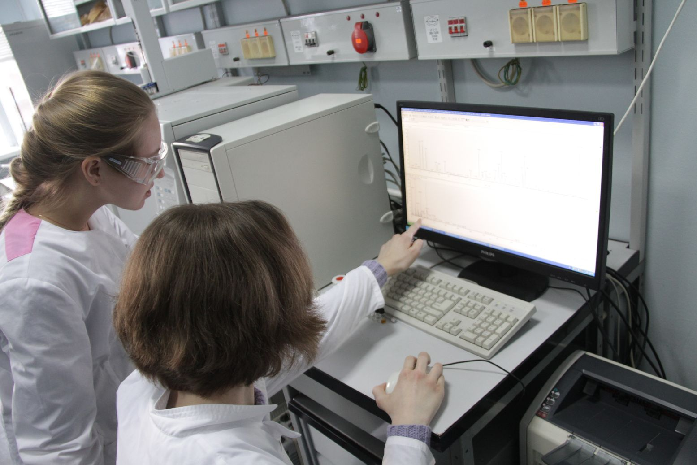
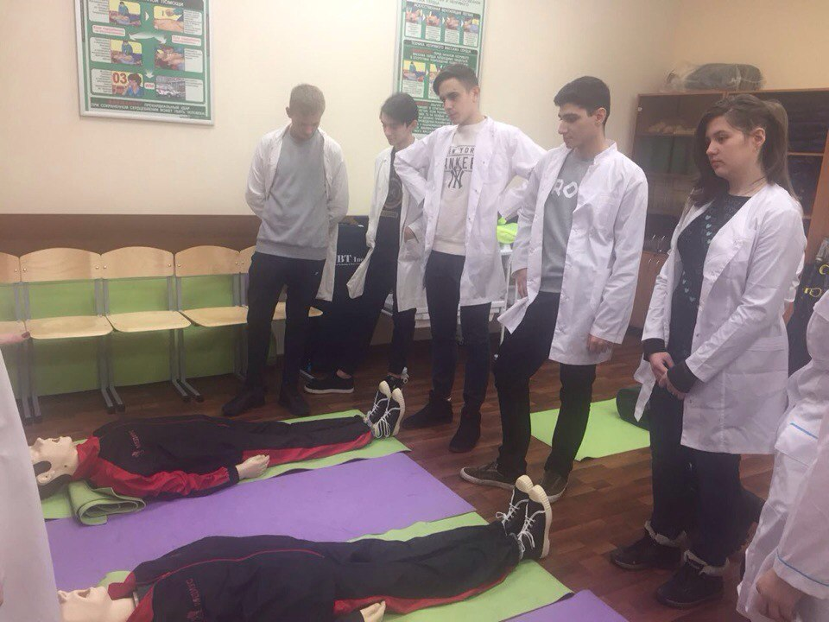
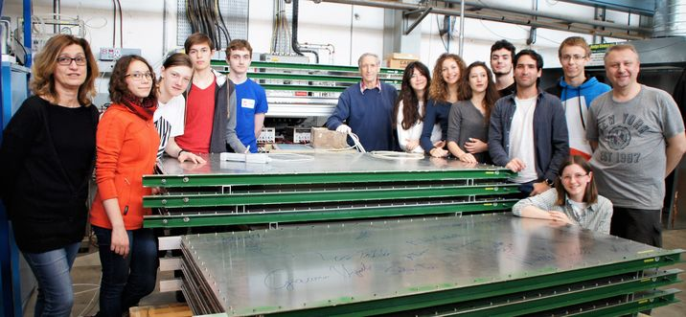
Notes:
Наши ветераны – это живые герои, те, кто прошел суровыми дорогами войны, кто смотрел в глаза смерти, кто пережил страшные испытания.
И сегодня они активно участвуют в формировании воспитательной системы школы. Ветераны - незаменимые участники школьной жизни: они участвуют в проведении уроков Мужества, тематических музейных уроков и классных часов, ведут просветительскую работу, руководят кружками и секциями в школах.

